Slide 1
Правила поведения
а) в условиях COVID-19
б) на дороге
в) в школе

Slide 3
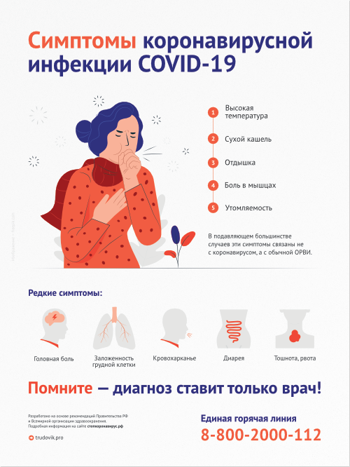

Slide 4
Основные правила безопасного поведения на дороге для пешеходов:
Не выбегайте на дорогу перед приближающимся автомобилем.
Выходите на проезжую часть только убедившись в отсутствии приближающегося транспорта и слева, и справа.
Очень опасен выход из-за стоящих у тротуара автомашин, т.к. они закрывают обзор дороги. Сначала нужно выглянуть на дорогу и оценить обстановку на ней и только убедившись в безопасности переходить ее.
При выходе из автобуса не выбегайте из-за него на дорогу. Подождите, пока он отъедет, и только потом, убедившись в отсутствии машин, переходите дорогу.
Не выбегайте на дорогу вне зоны пешеходного перехода.
Не выезжайте на проезжую часть на скейтах и роликовых коньках.
Опасно играть в мяч и другие игры рядом с проезжей частью.

Slide 5
Правила поведения в школе
Нельзя:
бегать по школе, драться, кричать, ругаться, обзываться, трогать чужие вещи, нецензурно выражаться.
рисовать на партах и стульях.
Надо:
1. уважительно относиться к школьникам, учителям.
2. здороваться и по уходу из школы прощаться со всеми взрослыми.

Slide 6
Правила поведения на уроке
Нельзя:
1. выкрикивать с места, мешать другим ученикам, шуметь на уроке.
2. опаздывать на урок, прогуливать уроки.
Надо:
1. внимательно слушать, выполнять задания.
2. записывать в дневник домашнее задание.
3. поднимать руку, если есть вопросы.

Slide 7
Правила поведения в столовой
Нельзя:
1. неуважительно относиться к труду поваров, еде.
Надо:
1. на обед идти организованно.
2. соблюдать меры предосторожности.
3. мыть руки перед едой.

